Slide 1
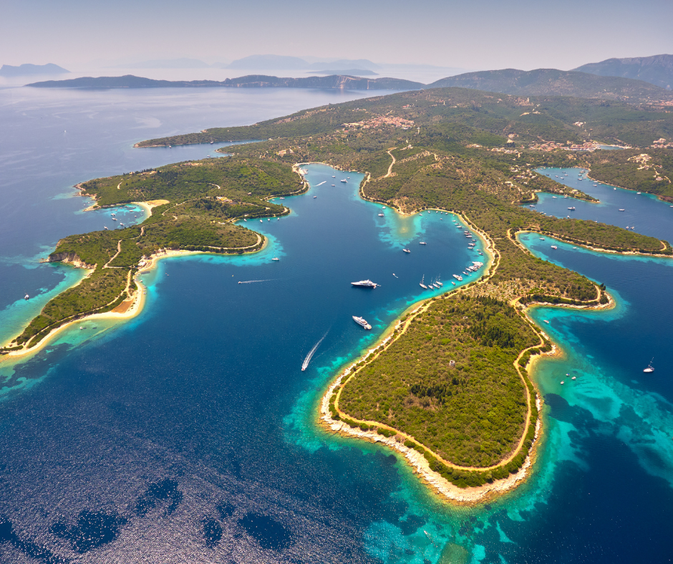
4ο Πανελλήνιο Μαθητικό Συνέδριο “ Έλα να σου μιλήσω για τον τόπο μου” , 22-25 Απριλίου, Πάτρα
Μεγανήσι: ένας επίγειος παράδεισος
ή ένα σύγχρονο resort;
Γ.Λ.Τ. Μεγανησίου
Γεωργία Αργύρη , Ίλια Κονιδάρη,
Δημήτρης Κονιδάρης,
Πάολα Κόκα, Ελισάβετ Τσίνα, Καρολίνα Τρουσάι
Εκπαιδευτικοί: Σερίφη Ηλιάνα (Συντονίστρια)
Κοντούλα Πολυξένη

Slide 2
ΤΟ ΝΗΣΙ ΜΑΣ
Το Μεγανήσι είναι ένα μικρό νησί του Ιονίου Πελάγους, κοντά στη Λευκάδα.
Στα διοικητικά του όρια ανήκει το ιστορικό νησί του Σκορπιού όπου σήμερα αναπτύσσεται στρατηγική επένδυση για τη μετατροπή του σε υπερπολυτελές θέρετρο υψηλών προδιαγραφών.
Έχει μικρή έκταση (περίπου 22 τ. χλ)
Πληθυσμός περίπου 700 κατοίκων .
Τα βασικά χωριά: το Κατωμέρι, το Βαθύ και το Σπαρτοχώρι.
Η οικονομία του βασίζεται κυρίως στον τουρισμό, την αλιεία και την
κτηνοτροφία.
Διατηρεί αυθεντική ατμόσφαιρα → ιδανικό για πιο χαλαρές διακοπές.

Slide 3
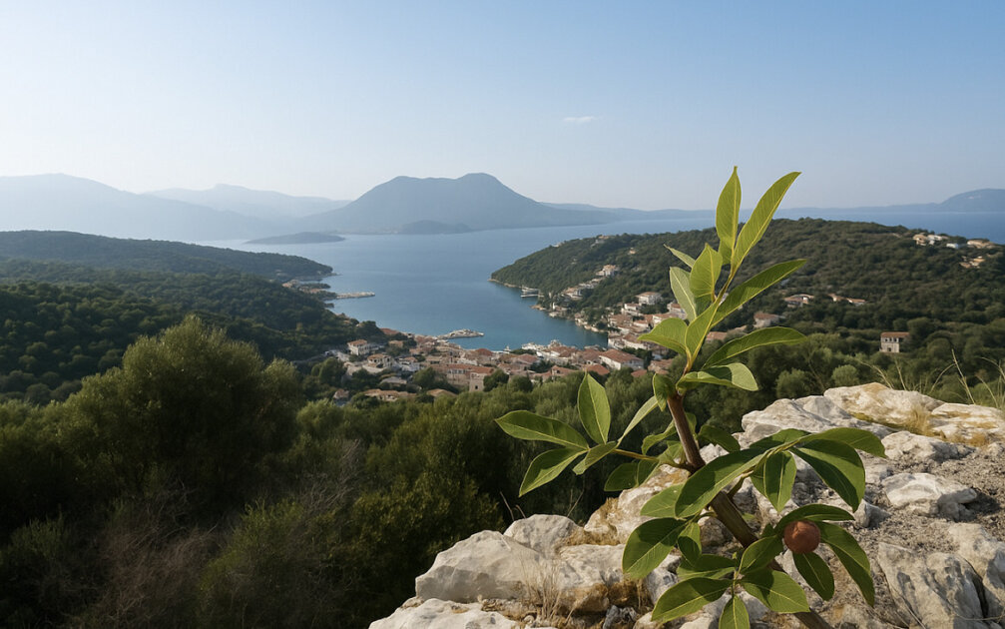
Βιοποικιλότητα
του νησιού
Η μοναδική γεωμορφολογία των ακτών των Ιονίων νησιών υποστηρίζει μια ποικιλία οικοτόπων για θαλάσσια και χερσαία είδη.
Στα προστατευμένα νερά ευδοκιμεί μια ποικιλία από θαλάσσιους θηρευτές, οι οποίοι κατέχουν κορυφαίες θέσεις στην τοπική τροφική αλυσίδα
⇒ διατήρηση της βιοποικιλότητας

Slide 4
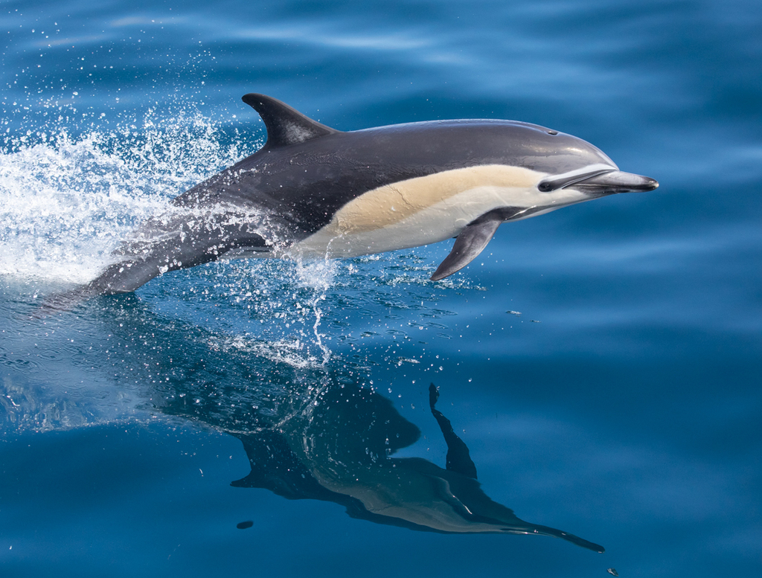
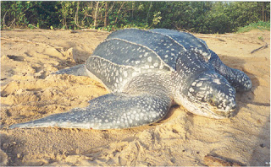
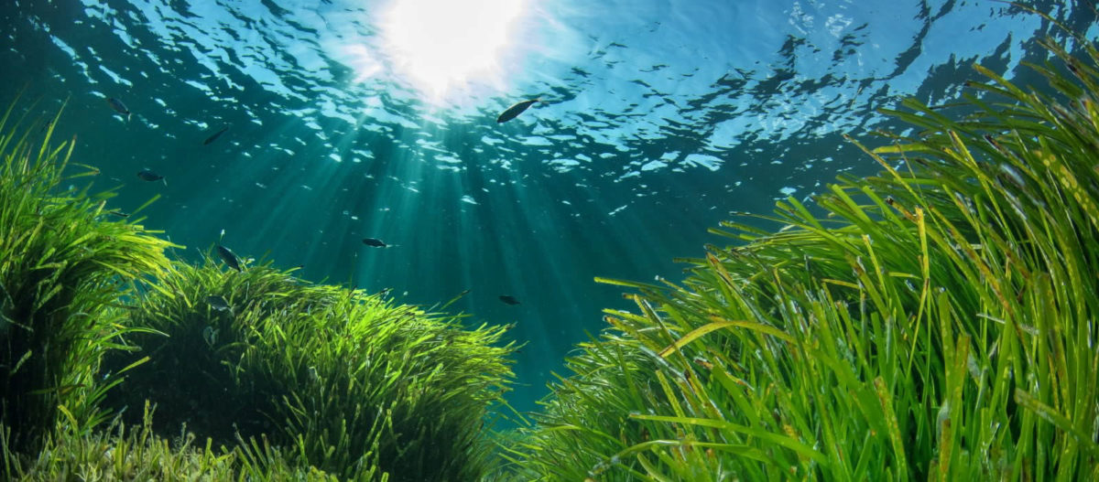
Delphinus delphis (κοινό δελφίνι)
Η πράσινη χελώνα
Λιβάδια της Ποσειδωνίας
Notes:
προσφέρουν καταφύγιο και τροφή σε πολλά θαλάσσια είδη
* προστατεύουν τις ακτές από τη διάβρωση και συμβάλλουν στην παραγωγή οξυγόνου
* απειλούνται από τη ρύπανση, την αγκυροβόληση και την κλιματική αλλαγή.

Slide 5
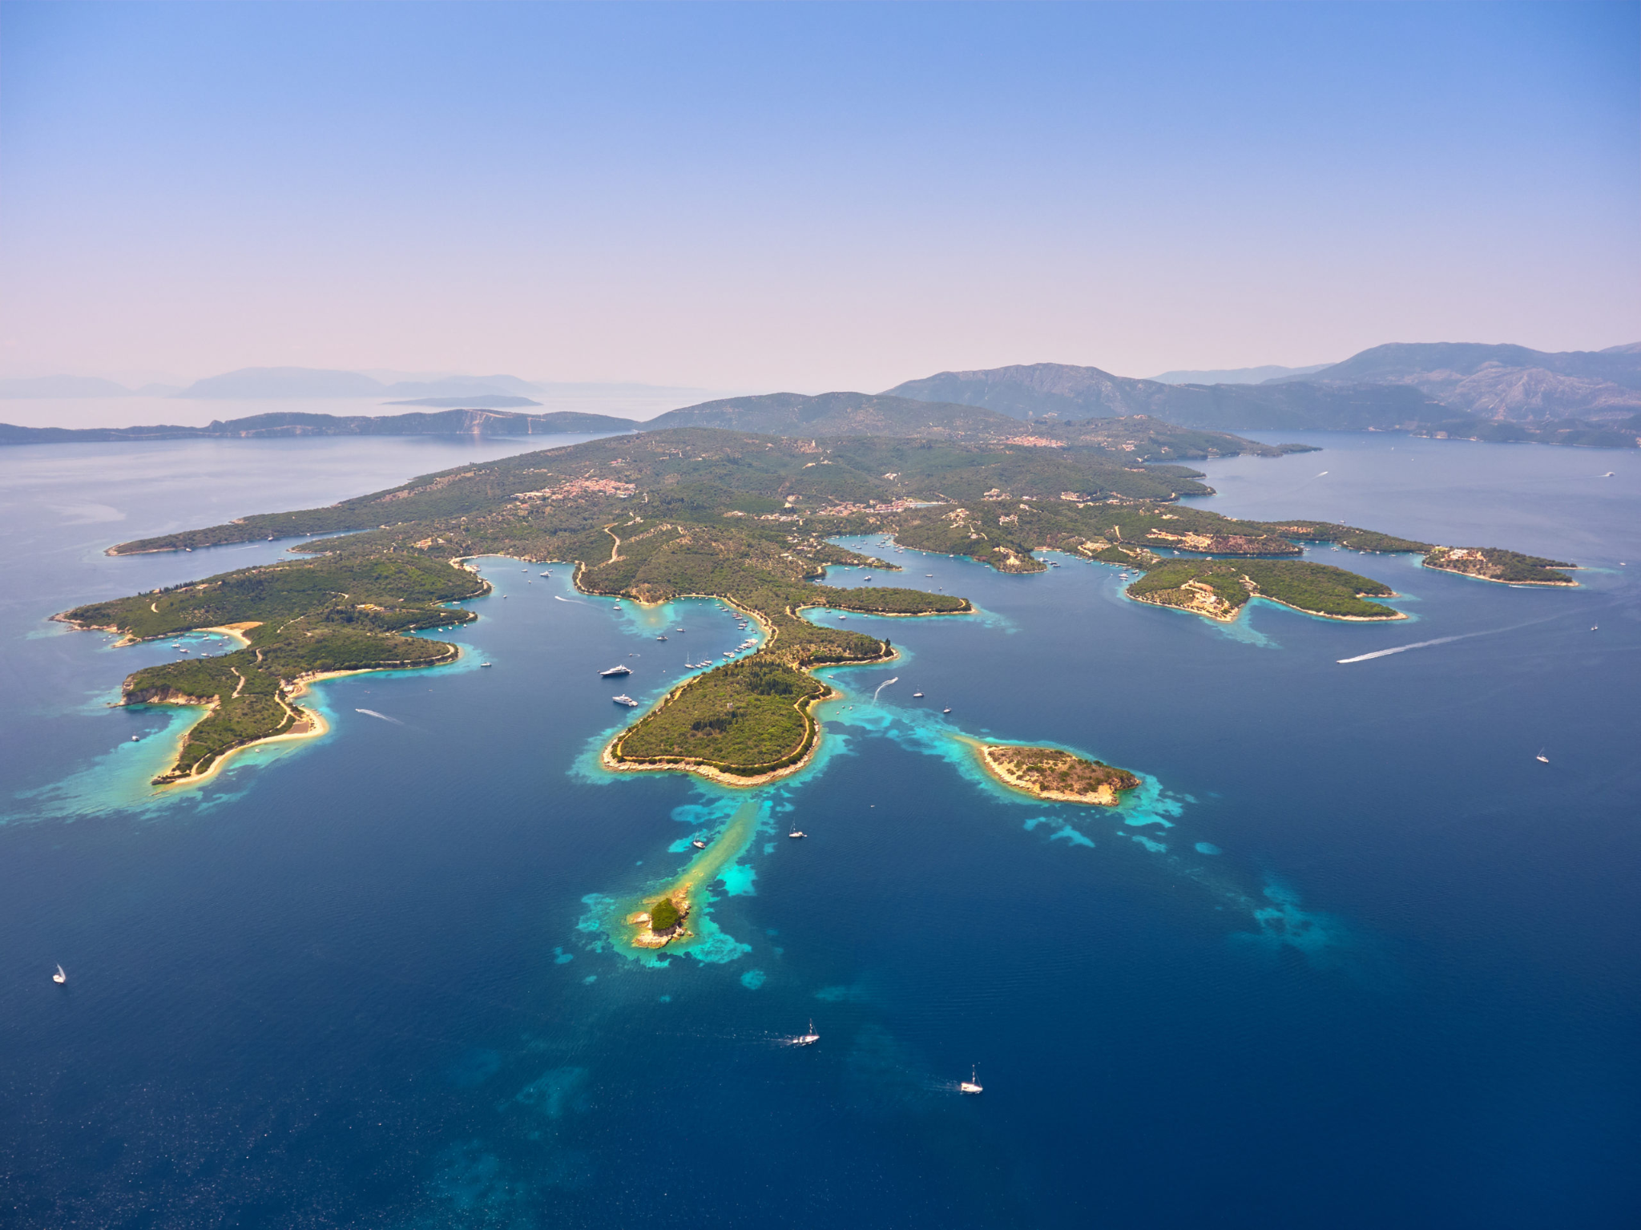
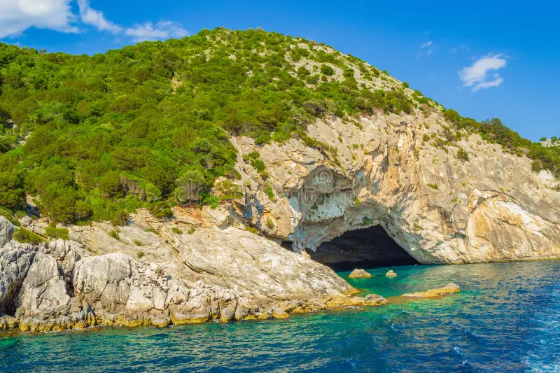
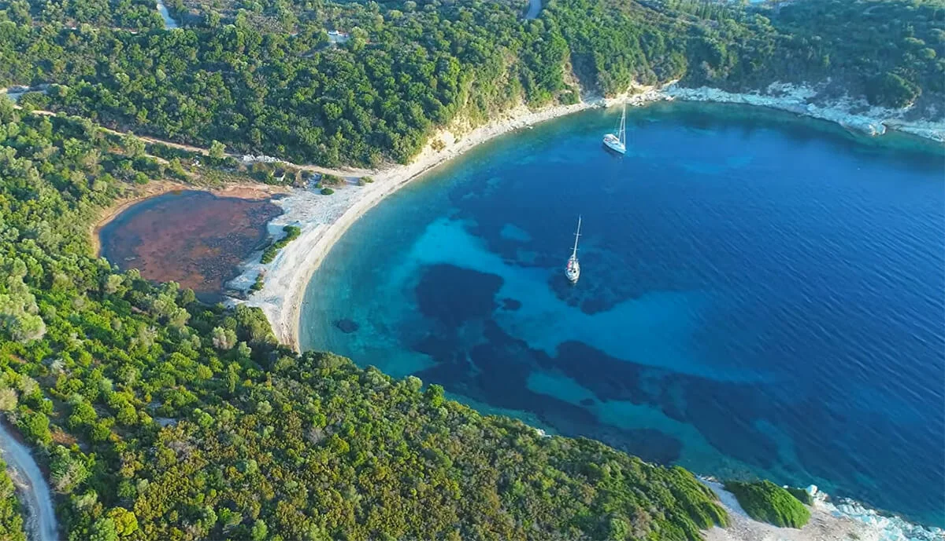
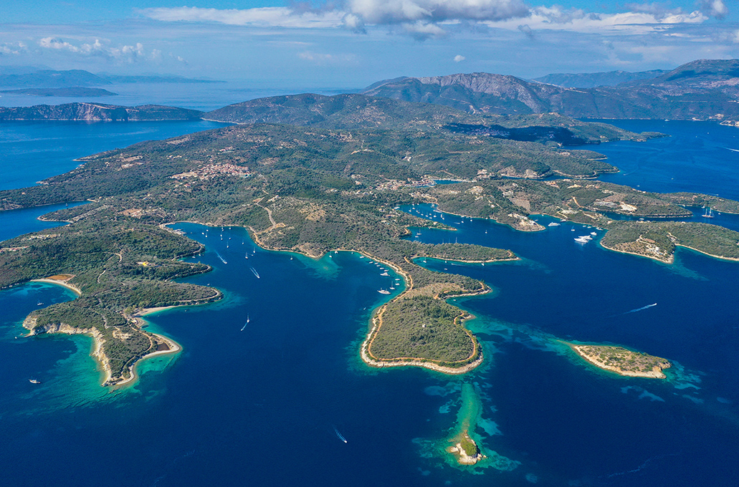
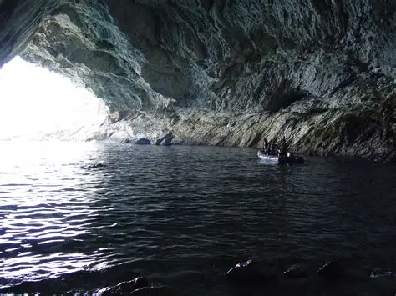
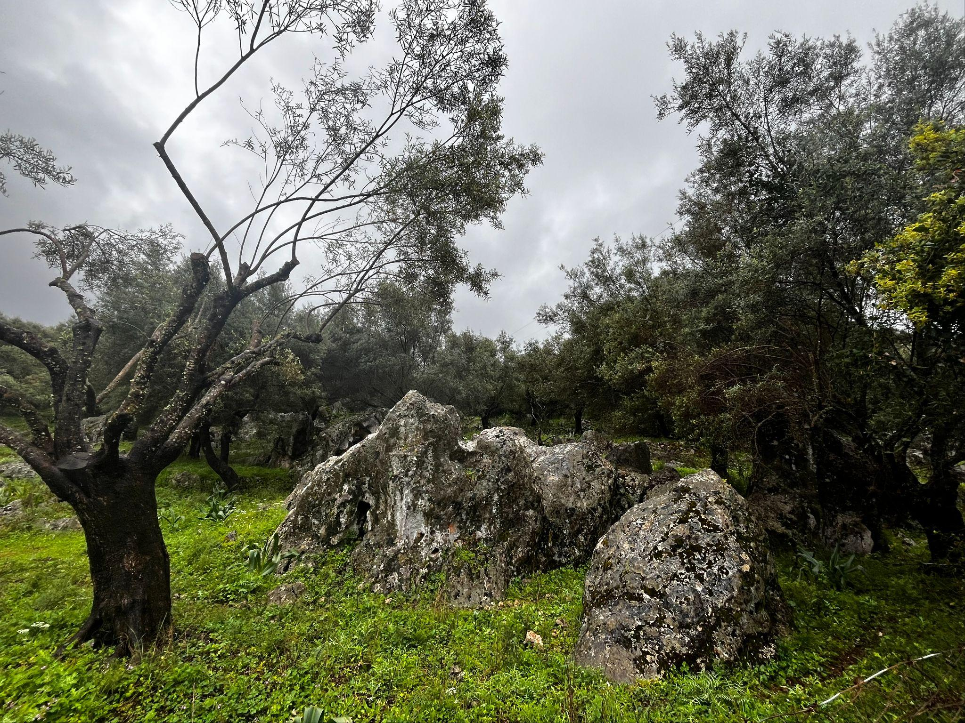
Ιδιαίτερα χαρακτηριστικά του νησιού
Φιορδ
Μικρές σπηλιές
Σπηλιά Παπανικολή
Βλάστηση

Slide 6
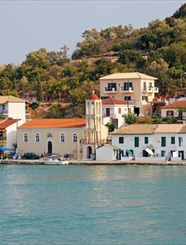
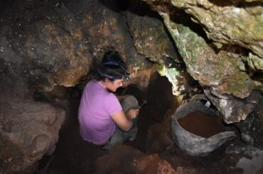

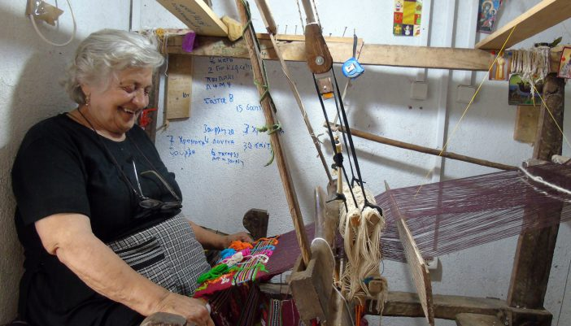
Πολιτιστική κληρονομιά
Αρχιτεκτονική
Αρχαιολογία
Σπηλιά του Πάνθηρα στον Κυθρό
Λογοτεχνία/
Τοπική ιστορία
Λαογραφική παράδοση
Notes:
Κυθρός Γαλανίδου- ευρήματα από την παλαιολιθική εποχή μαρτυρούν ότι πριν από ~200 – 45 χιλιάδες χρόνια στην περιοχή ζούσαν ομάδες του Ανθρώπου του Νεάντερταλ

Slide 7
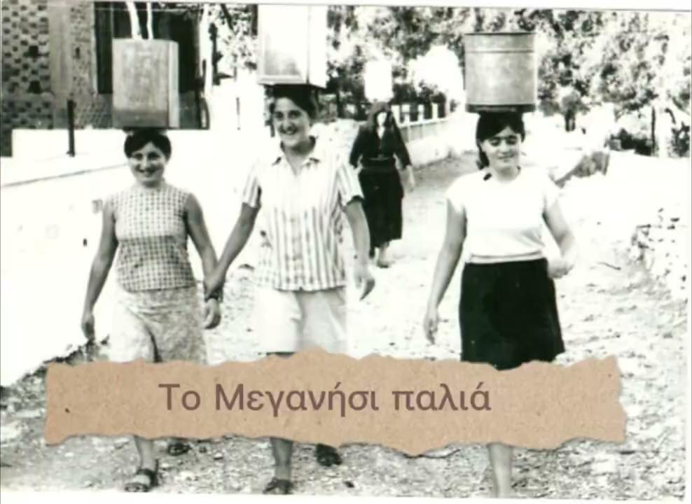

Slide 8
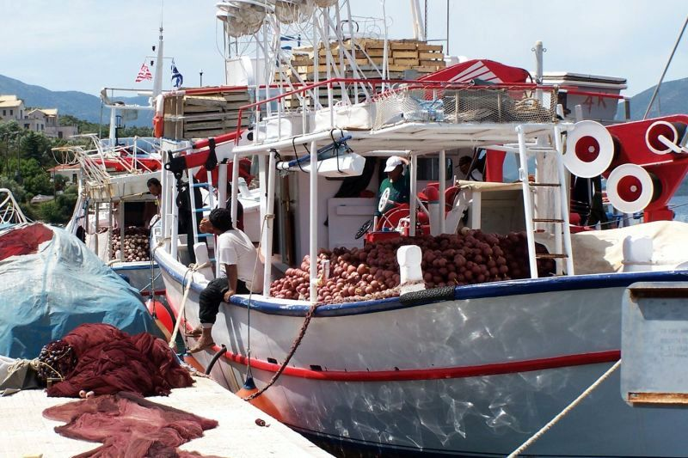
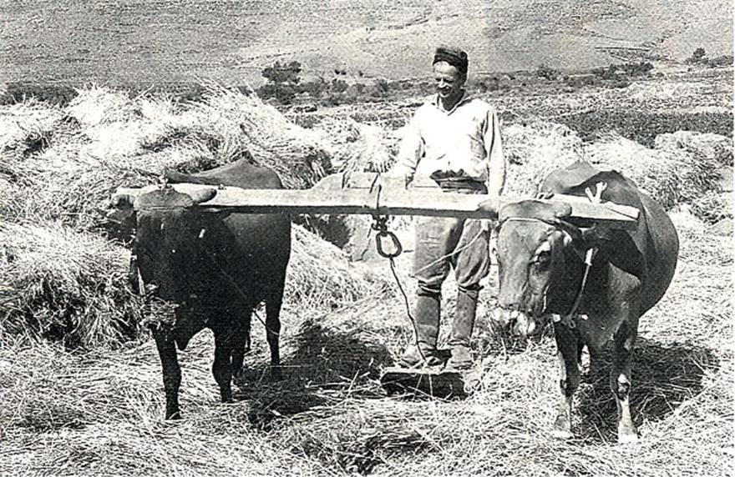
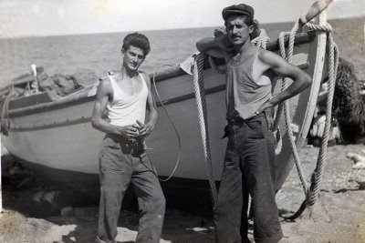
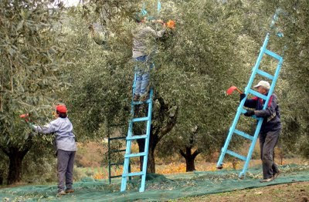
Επαγγελματικές δραστηριότητες του παρελθόντος
Αλιεία
Γεωργία/
Κτηνοτροφία
Ναυτιλία
Μάζεμα ελιών

Slide 9

Το Μεγανήσι σήμερα

Slide 10
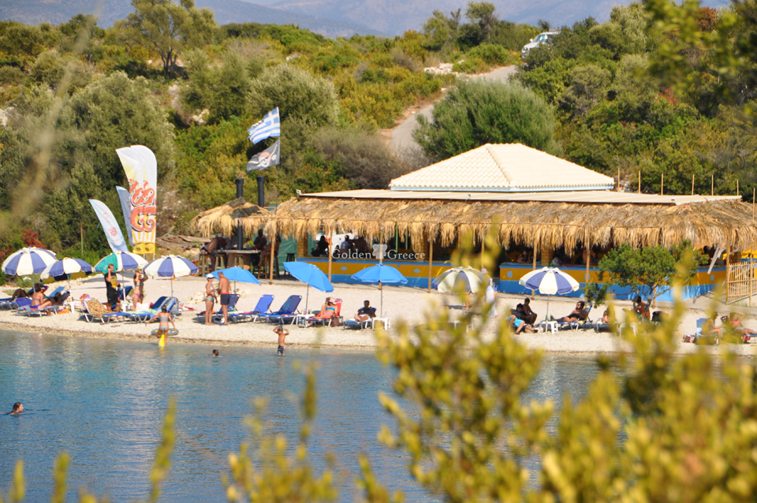
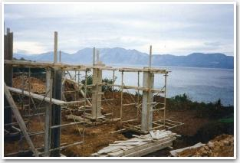
Επαγγελματικές δραστηριότητες του παρόντος
ΤΟΥΡΙΣΜΟΣ
Καταλύματα/ εστίαση
ΟΙΚΟΔΟΜΗΣΗ/ΚΑΤΑΣΚΕΥΕΣ

Slide 11
Υπερτουρισμός-αλλοίωση τοπίου
Το Μεγανήσι, αντιμετωπίζει αυξανόμενες προκλήσεις από τον υπερτουρισμό, παρόμοια με πολλούς νησιωτικούς προορισμούς της Μεσογείου.
Ιστιοπλοϊκός Υπερτουρισμός: Το νησί δέχεται μεγάλο αριθμό σκαφών (ιστιοπλοϊκά,
γιοτ), με αποτέλεσμα οι επισκέπτες να κατακλύζουν τα στενά των οικισμών .
Υπερδόμηση: ανάγκη διαχείρισης της εκτεταμένης δόμησης που απειλεί το φυσικό τοπίο .
Ανάπτυξη Υποδομών: Παρά τις πιέσεις, δρομολογούνται νέες επενδύσεις, όπως η
κατασκευή boutique ξενοδοχειακών μονάδων υψηλών προδιαγραφών, παραθεριστικών
πολυτελών κατοικιών και ιστιοπλοϊκών σχολών.

Slide 12
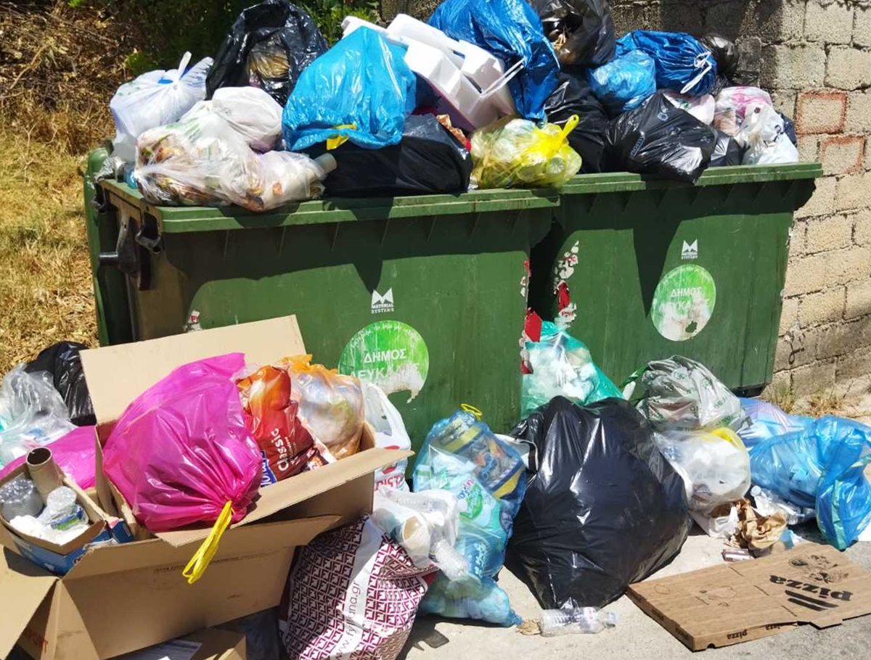

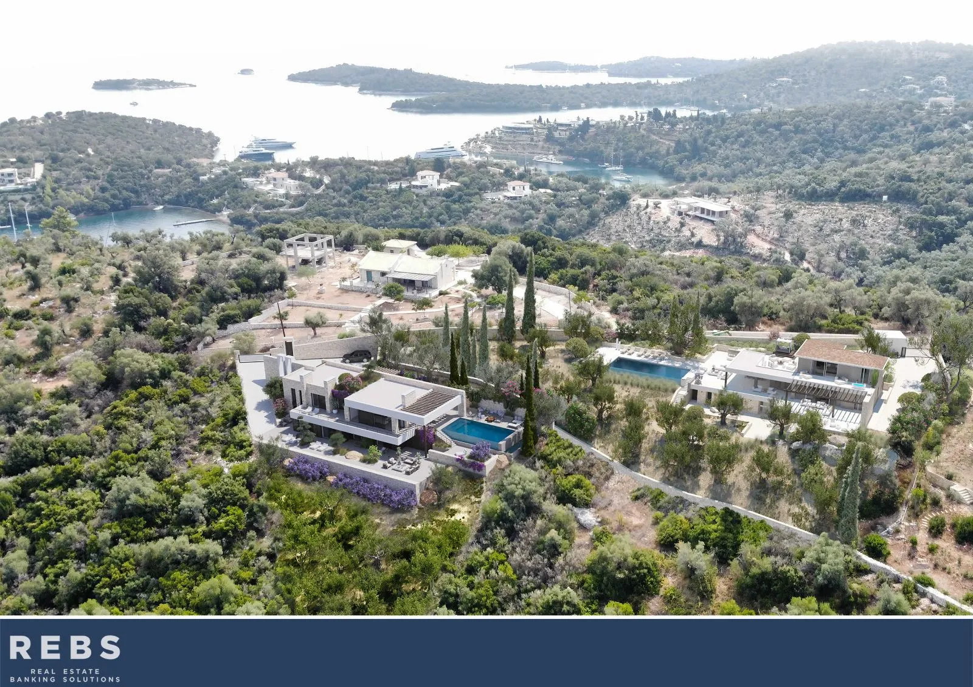
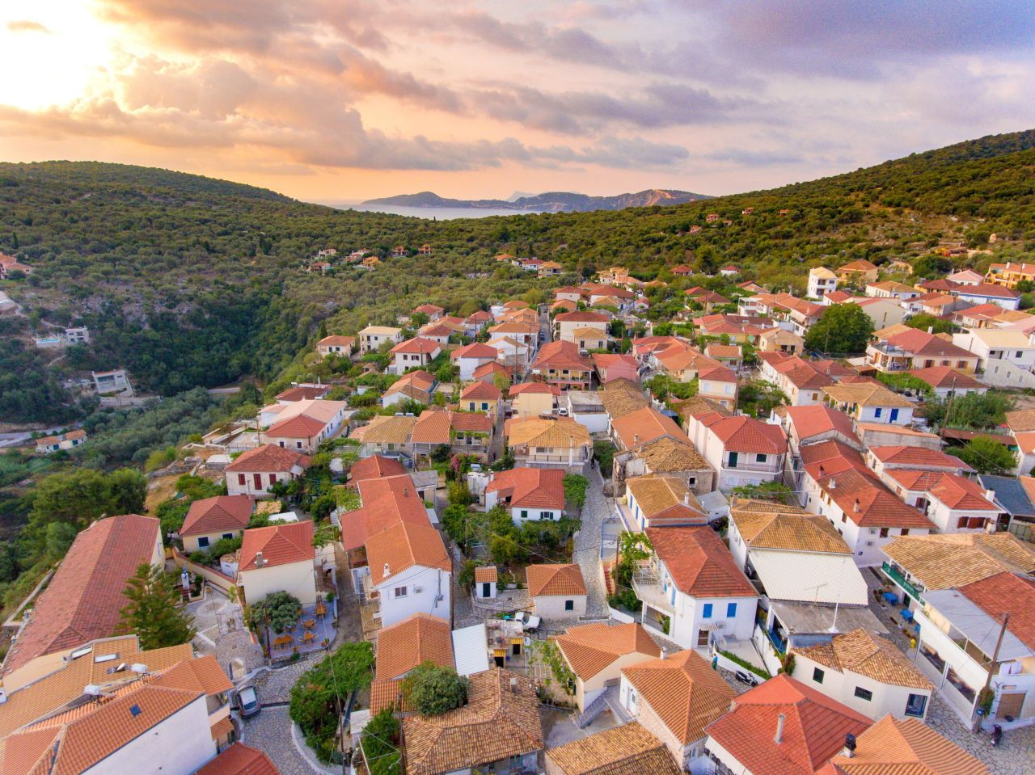
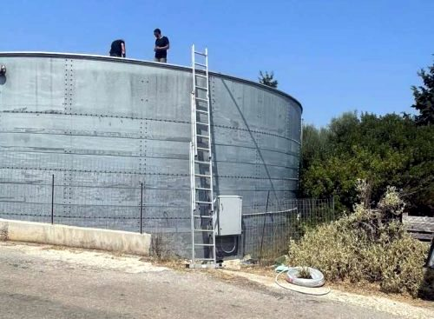
Προβλήματα που αντιμετωπίζει το νησί
Απορρίμματα
Αλλοίωση φυσικού τοπίου
Συνέντευξη Παναγιώτη Κονιδάρη
Στέγαση/μόνιμη κατοικία
Λειψυδρία

Slide 13
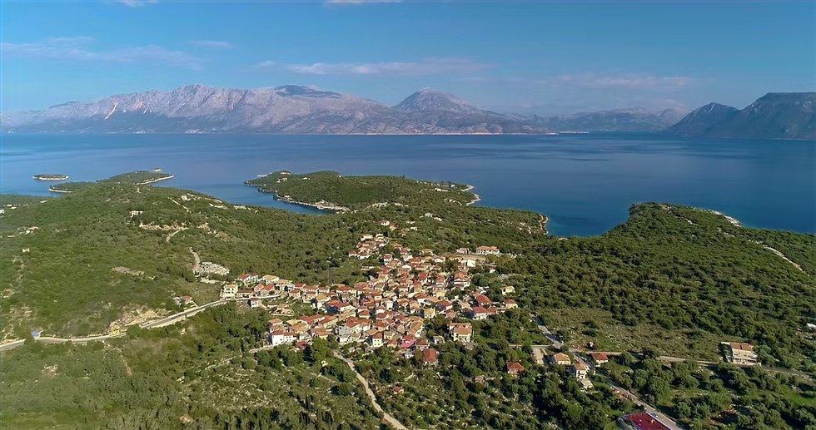
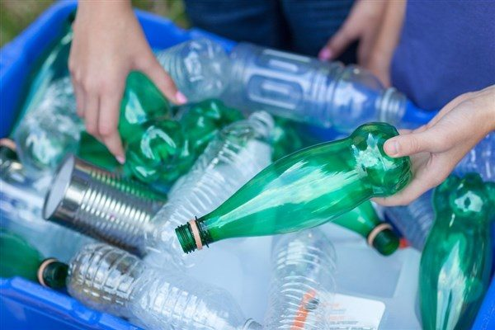
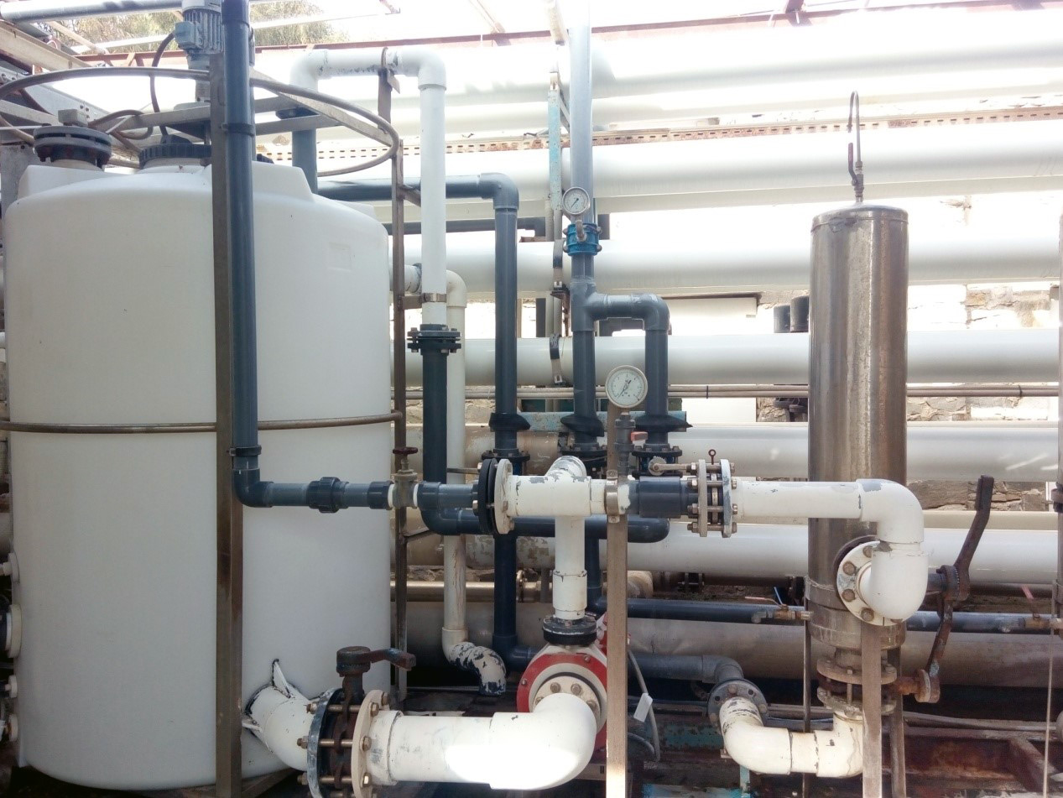
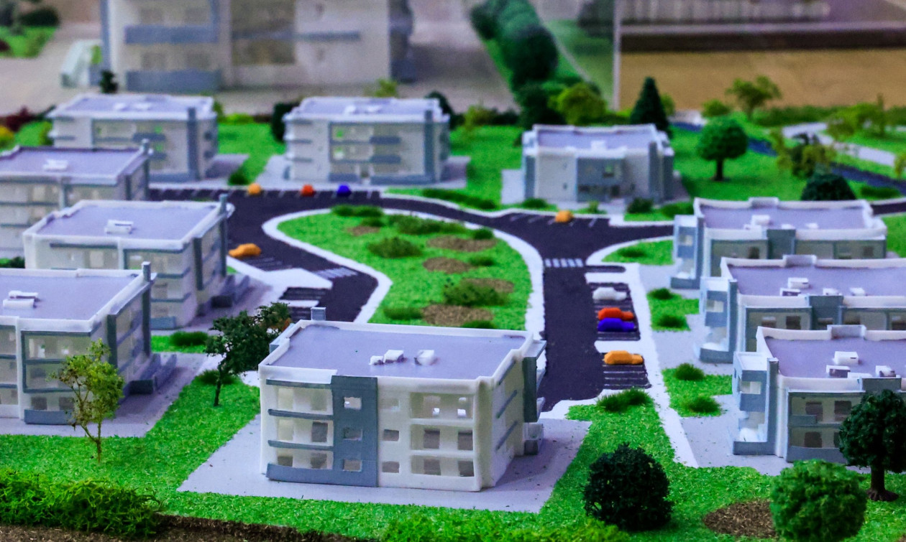
Στρατηγικές αντιμετώπισης
Μείωση-Επαναχρησιμοποίηση-
Ανακύκλωση
Περιορισμός της δόμησης
Αφαλάτωση
Μόνιμες κατοικίες

Slide 14


Ενέργειες βιώσιμης ανάπτυξης
Στο πλαίσιο των GR-eco Islands, έχει ξεκινήσει η εκπόνηση Τοπικού Σχεδίου Δράσης με διαβουλεύσεις για τον καθορισμό των επιλέξιμων έργων.
Ένταξη το νησιού στa πρoγράμματα GReco islands και Ζero waste.
Δήλωση Δημάρχου Μεγανησίου Γεράσιμου Κατωπόδη

Slide 15


Μόνιμοι κάτοικοι ή μόνιμα επισκέπτες;
Συνέντευξη Γεωργίας Καββαδά

Slide 16
Πηγές
Ευχαριστίες
Φωτογραφικό υλικό:
Παναγιώτης Κονιδάρης -
(meganisitimes.com)
Έλλη Καββαδά -
(meganisilife.com)
travel-inspiration.gr
Δήμο Μεγανησίου για την πολύτιμη βοήθεια και την οικονομική υποστήριξη
Δήμαρχο Μεγανησίου κ. Γεράσιμο Κατωπόδη
Παναγιώτη Κονιδάρη, Φαρμακοποιό πρ. Αντιδήμαρχο
Γεωργία Καββαδά, κάτοικος νησιού
Ευχαριστούμε για την προσοχή σας!

